Slide 1
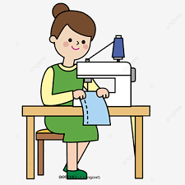
الدرس السادس
بطاقات العمل
أعمال الخياطة
أعمال مكتبية

